Slide 1
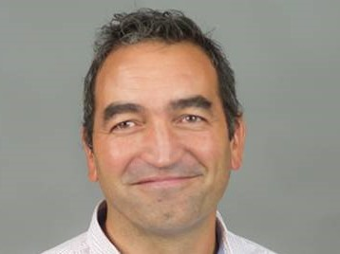
El Nuevo Networking
25 Nov
Samuel Chaves
8:00h.
Coach de empresas. Cofundador y Director Pedagogico Director Rumbo Recursos Educativos Especializados
Sergio Díaz López

